Slide 1
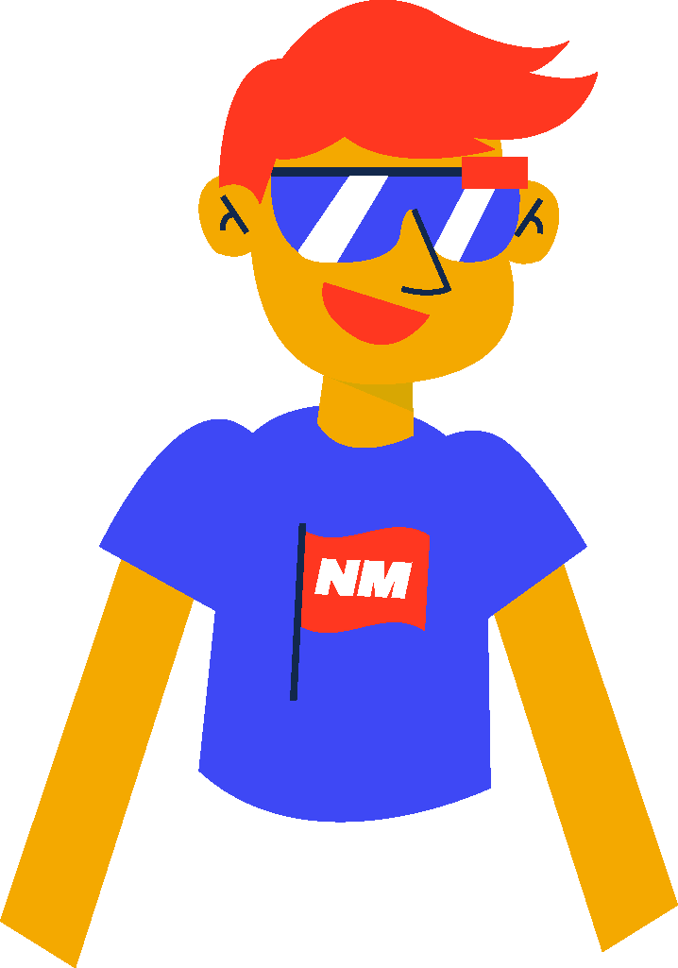
PROCESO DE TOMA DE DECISIONES
La formación de nuestras ideas sobre el alcohol comienza desde la infancia y está influenciada por diversos factores:
Valores
familiares
Cultura
Experiencias
personales
Religión

Slide 2
Las ideas positivas o negativas que nos vamos formando en torno al alcohol repercuten en nuestra futura toma de decisiones con respecto a su consumo.
Idea positiva
Asociarlo a diversión
o relajación
Idea negativa
Consumirlo de
forma regular
Evitar su consumo
Establecer límites claros

Slide 3
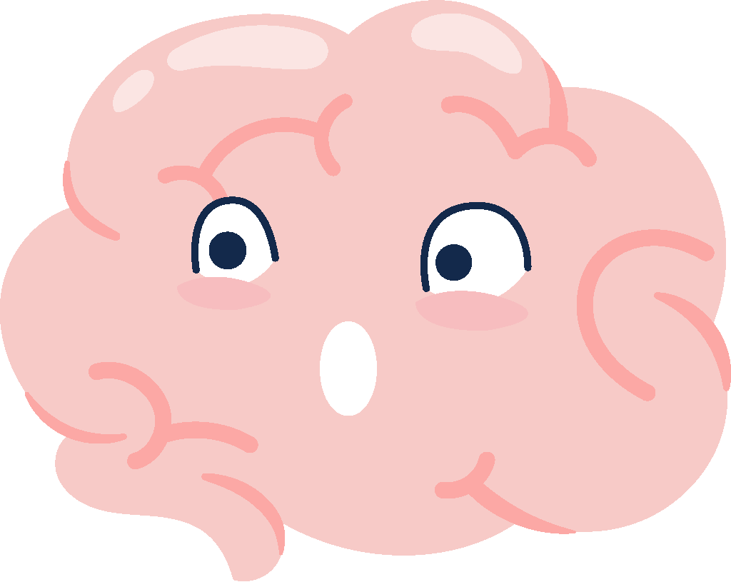
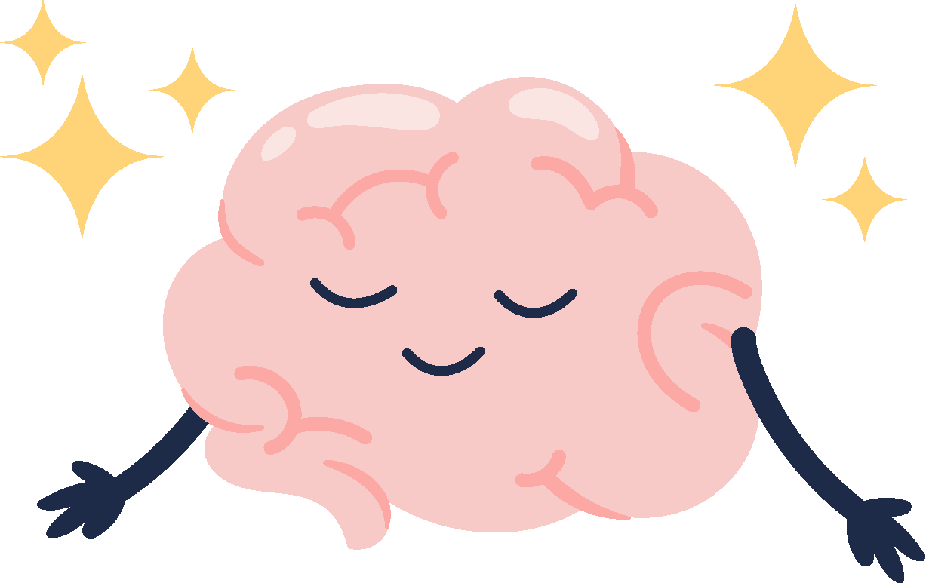
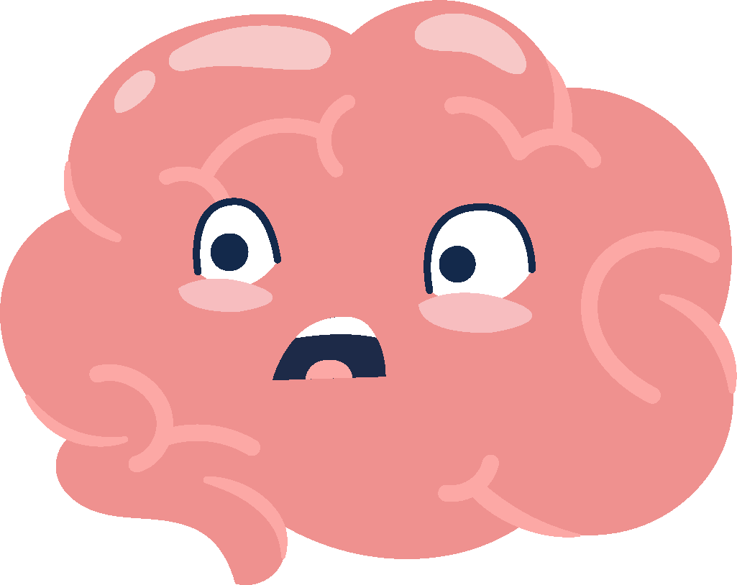
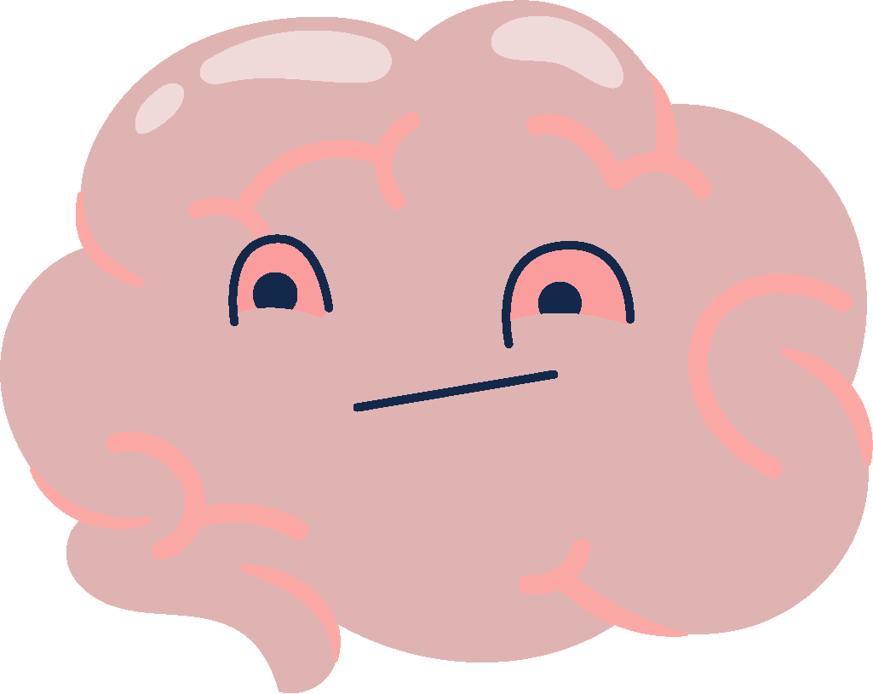
¿Qué sucede con el consumo recurrente?
CUANDO HACEMOS ALGO PLACENTERO NUESTRO CEREBRO REFUERZA UNAS CONEXIONES LLAMADAS CIRCUITO DE RECOMPENSA. EN ESTE CIRCUITO SE USA PRINCIPALMENTE LA DOPAMINA
ESTO TIENE CONSECUENCIAS COMO:
DOPAMINA
EL CEREBRO INTENTA ADAPTARSE AL EXCESO DE ESTIMULACIÓN, ESTO PUEDE DESTRUIR LAS NEURONAS Y DISMINUYE EL NÚMERO DE RECEPTORES DE DOPAMINA
ESTO HACE QUE EL CEREBRO NECESITE CADA VEZ MÁS
DROGA PARA IGUALAR EL EFECTO DE LA PRIMERA VEZ
DESPUÉS TODAS LAS ACTIVIDADES QUE RESULTABAN
PLACENTERAS DEJARÁN DE SER INTERESANTES Y SOLO
QUEDARÁ LA DROGA PARA LLENAR ESE VACÍO
LAS DROGAS ALTERAN EL FUNCIONAMIENTO QUÍMICO DEL CEREBRO DÁNDOLE MUCHA MÁS DOPAMINA DE LA QUE SE PRODUCE EN UN PROCESO PLACENTERO NORMAL
DESPUÉS IRÁ AFECTANDO EL CIRCUITO DE APRENDIZAJE, EL CUÁL SERÁ EL ENCARGADO DE CREAR EL HÁBITO Y LA ADICCIÓN

Slide 4
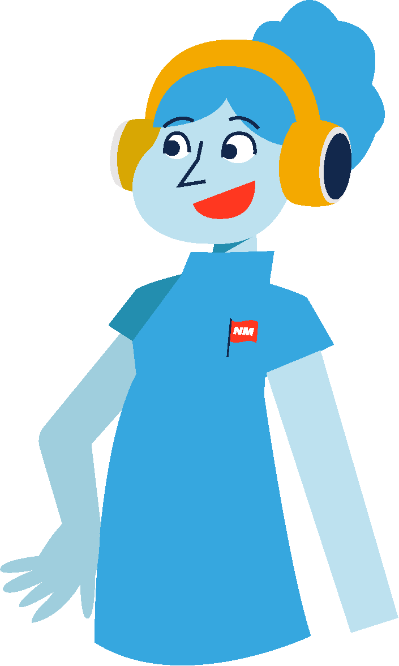
Independientemente de nuestras ideas sobre el alcohol, es importante esperar a la mayoría de edad y una vez ahí consumirlo con verdadera moderación y siendo conscientes de sus efectos sobre nuestro cuerpo y nuestro cerebro.

